Slide 1
DOMAČE NA(D)LOGE
Jasna Kokalj, uni.dipl. soc.ped.

Slide 2
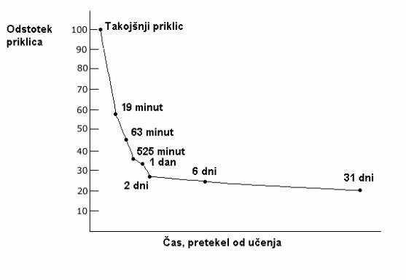
DOMAČA NALOGA: DA ali NE?
Učne navade delovne navade.
Snov, ki nas ne zanima, je ne razumemo in nam ni
pomembna, hitro pozabimo.
Po 1 uri več kot 50%, po 1 dnevu 70%, po 1 mesecu 80%.

Slide 3
Skrb za domače naloge in učenje je otrokova osebna odgovornost in dolžnost.
Starši pri tem otroku pomagate.
pomoč, opora, vzor
želja po samostojnosti

Slide 4
POMOČ pri organizaciji dela.
Usmeriti k ISKANJU rešitev.
VLOGA STARŠEV
Pozitiven odnos do znanja, šole in učiteljev.
Biti seznanjen z dogajanjem v šoli.
Pričakovati maksimalen TRUD in ne zgolj REZULTAT.
Zagotoviti ustrezne POGOJE.

Slide 5
VLOGA STARŠEV NI…
REŠEVANJE „PROBLEMOV“ namesto otroka (splet, knjižnica, miselni vzorci,…)
MISELNOST „pisali smo“, za domačo nalogo „imamo“,…
SEDETI ob otroku ob pisanju domače naloge.
PREPUŠČANJE otroka samega sebi.
PREGLEDOVANJE PRAVILNOSTI rešene domače naloge.

Slide 6
Dejavniki učenja vplivajo na proces in učinkovitost učenja.
fizični (zdravje, počutje,...)
socialni ( družina, šolsko okolje,...)
psihološki (osebnostne lastnosti, umske sposobnosti,...)
fizikalni (osvetljenost, hrup, temperatura,...)

Slide 7
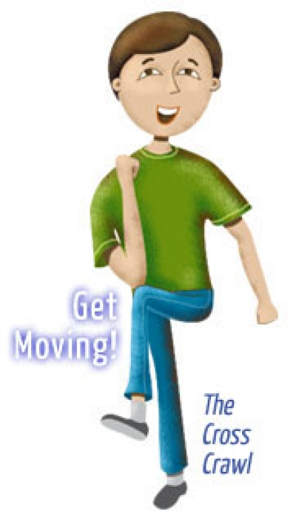
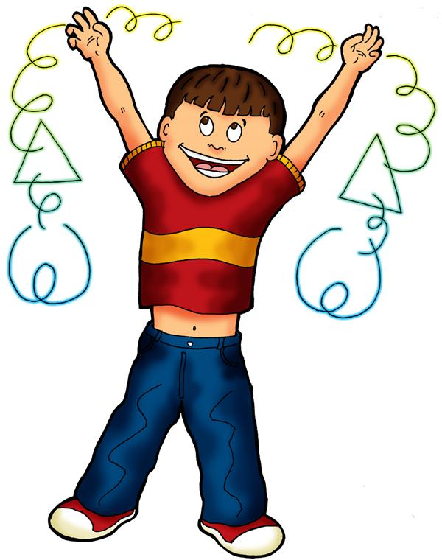
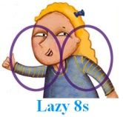
POGLEJTE SPODNJE BESEDE IN POSKUSITE IZGOVORITI S KAKŠNO BARVO SO ZAPISANE
RUMENA MODRA ORANŽNA
ČRNA RDEČA
ZELENA
VIJOLIČNA RUMENA
RDEČA
ORANŽNA ZELENA

Slide 8
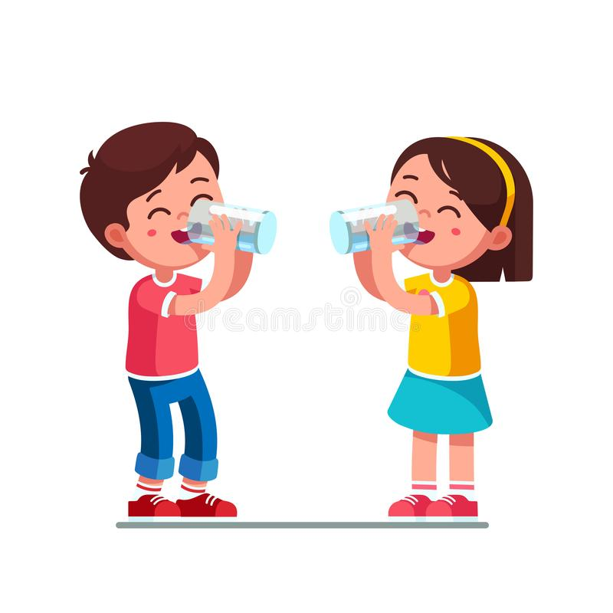
Pogoji za učinkovito delo
zadosti spanja,
vsako jutro zajtrk, zdrava in redna prehrana,
dovolj tekočine,
vsak dan gibanje na svežem zraku,
zmerno gledanje televizije, uporaba računalnika, telefona
znanje naj bo vrednota,
kljub različnim dejavnostim je šola na prvem mestu.

Slide 9
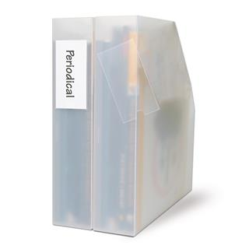
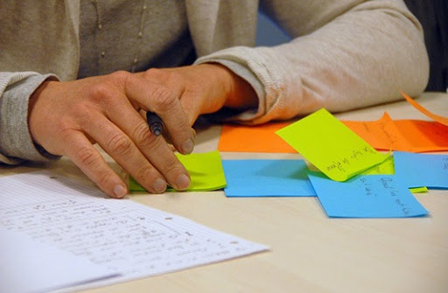
DOMAČA NALOGA SE ZAČNE ŽE V ŠOLI
skrb za urejenost zapiskov,
redno zapisovanje nalog v beležko,
uporaba samolepilnih lističev, markerjev, obkroževanje strani,...
sprotno razreševanje nejasnosti z učitelji
urejene potrebščine tudi doma (predali, registratorji,...)

Slide 10
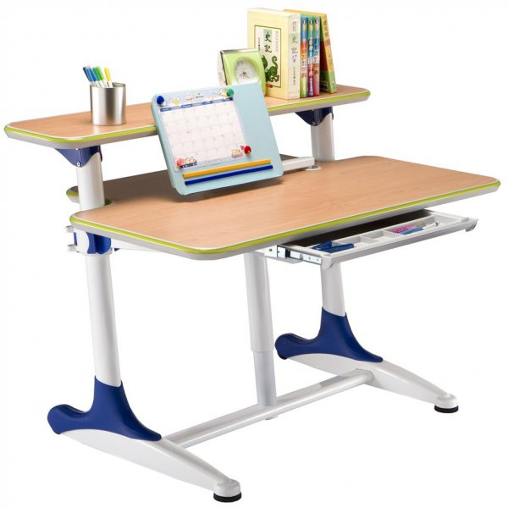
Učenje in domače naloge - KJE?
isto mesto v istem prostoru
urejenost prostora in delovne površine
izključitev motečih dejavnikov
primerna temperatura
svetloba
zvok

Slide 11
TEST ZA STARŠE, UČITELJE, ODRASLE
60 sekund, v tem času preštejte števila od 0 do 39...
Povprečni rezultat je 20.
4 | 8 | 39 |  | 21 | 25 | 18
14 | 31 | 17 | 30 | 34 | 22 | 6
33 | 21 | 37 | 3 | 11 | 38 | 28
5 | 36 | 24 | 16 | 35 | 0 | 20
10 | 19 | 29 | 12 | 32 | 2 | 27
13 | 1 | 26 | 7 | 23 | 9 | 15

Slide 12
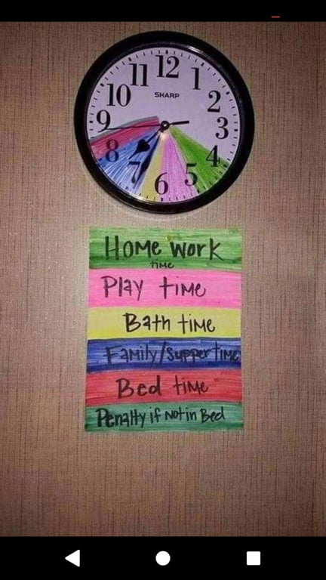
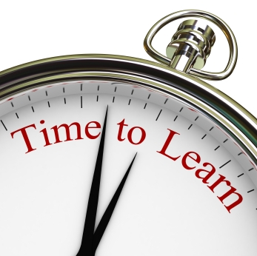
Učenje in domače naloge - KDAJ?
ugotoviti najprimernejši čas
vzpostaviti rutino: stalnost
aktivni odmori ( po potrebi)
prosti čas
urnik učenja (dnevni, tedenski)

Slide 13
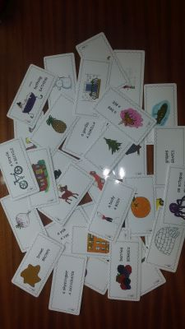
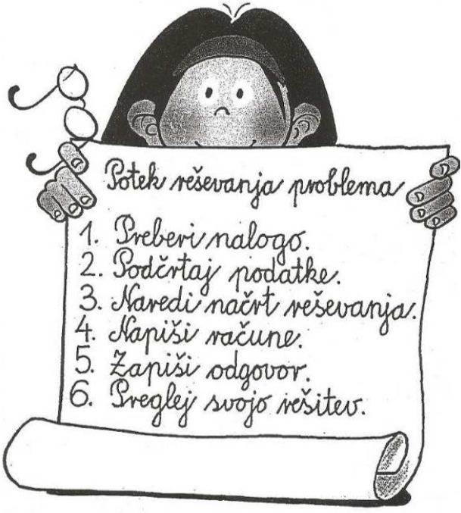
Učenje in domače naloge –kako?
če je potrebno si pomagamo s strukturo
in organizacijo ( v nadaljevanju)
knjige, zapiski, miselni vzorci, vprašanja ...
branje, zapisovanje, poslušanje, izpisovanje, glasno ponavljanje, poročanje o naučeni snovi, interaktivne vaje na spletu, izdelova miselnih vzorcev, kartic za učenje, asociacije.

Slide 14
MESEČNI URNIK

Slide 15
DNEVNI
URNIK

Slide 16
KORAKI K USPEŠNEMU REŠEVANJU NALOG
PRIPRAVIM PROSTOR
√
ODSTRANIM MOTEČE DEJAVNIKE
√
PRIPRAVIM TORBO, SE USEDEM ZA MIZO
√
POGLEDAM V BELEŽKO
NAREDIM NAČRT
PRIPRAVIM PRIPOMOČKE
REŠIM NALOGO
NAREDIM √ ali ☺

Slide 17
ponedeljek torek sreda četrtek petek sobota
predmet | kaj moram opraviti | predv. čas | merjeni čas
slovenščina | Napiši obnovo | 15 | 18
matematika | DZ str. 56, nal. 8,9 | 10 | 14
angleščina | Utrjuj nove besede iz slovarčka | 10 | 12
Seštej stolpca, vsakega posebej. |  | 35 | 44
Ugotovi ali obstaja razlika! Spodaj vpiši, od kod ta razlika. |  | +9 -
WC 2x, pogovor s sestro

Slide 18
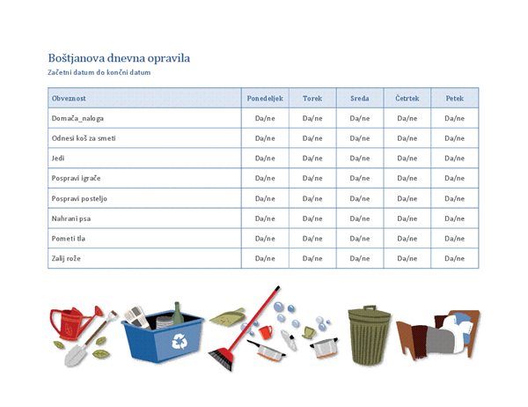
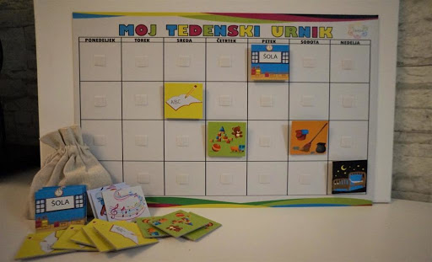

Slide 19
6
47
316
5376
61397
527594
4816208
26495715

Slide 20
UČNI TIP: NAJBOLJŠI NAČIN SPREJEMANJA INFORMACIJ
VIZUALNI ali VIDNI (35%) : slikovno gradivo
( sličice, grafi, zemljevid, slikovne ponazoritve, video, bralne prosojnice, samolepilni lističi.)
AVDITIVNI ali SLUŠNI (40%): pogovor, predavanje, zvok ( učenje v skupini, poslušam razlago, pesem, glasno ponavljanje, posnamem se na CD).
KINESTETIČNI ali GIBALNI (25%): ročne spretnosti, gibanje ( bralno ravnilo, bralna puščica, učenje pesmi s pomočjo giba, otipam posamezno lastnost predmeta, samolepilni lističi).

Slide 21
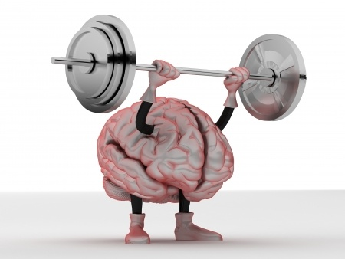
Aktivni odmori
sprehod po stopnicah
možganska telovadba: križno gibanje naprej in nazaj,simetrično risanje in pisanje,
obračanje “kotaljenje” glave,
sprehod do kuhinje po kozarec vode…

Slide 22
HVALA ZA POZORNOST

Slide 23
REZULTATI ANKETE (4. in 5. razred OŠ TO)
Kje delaš domačo nalogo?
Doma v svoji sobi (55%), v šoli (OPB, 15%), pri babici in dedku,...
Kdaj po navadi narediš domačo nalogo?
Ko pridem iz šole (87%), ko pridejo starši iz službe (7%).
Pomoč pri reševanju domače naloge:
Domačo nalogo rešujem sam, starši ne spremljajo dela(71%), ob prisotnosti staršev (24%), občasna prisotnost (5%).

Slide 24
Ali znaš predvideti, koliko časa boš porabil za učenje določenega predmeta?
DA (61%) NE (39%)
Ali se lahko zbereš pri učenju, kljub temu da so v istem prostoru drugi ljudje?
DA (41%) NE (59%)
Ali skrbiš za preglednost svojih zapiskov?
DA( 87%) NE(13%)
Ali moraš kdaj prekiniti učenje, ker nimaš pri roki vseh pripomočkov?
DA(45%) NE (55%)

Slide 25
VIRI IN LITERATURA
Dennison, P., Dennison, G. (2007). Telovadba za možgane: 26 vaj za boljši učni uspeh. Ljubljana: Rokuss Klett
Juhant, M., Levc, S. (2011).Varuh otrokovih dolžnosti ali nehajte se ukvarjati z otrokovimi pravicami. Ljubljana: Mavčiče: Čmrlj, komuniciranje in ustvarjalnost
Keller, G., Binder, A., Thiel R. (1999). Boljša motivacija-uspešnejše učenje. Ljubljana: Center za psihodiagnostična sredsta, d.o.o.
Kolb, K., Miltner, F. (2005).Otroci se zlahka učijo. Ljubljana: Mladinska knjiga
Weimer, B., Hess, S., Brademann, M. (2002). Konec s slabimi ocenami. Radovljica: Didakta

